Slide 1
基本功能定义：
奔跑距离
跑动步数
冲刺次数
平均跑动速度
最大冲刺速度
识别纵向移动
（前后跑）
跑动能力等级
三大基本运动姿态识别
识别横向移动
（侧跑）
横向移动距离
变向次数
平均变向（触地）时间
突破能力等级
纵跳次数/最大纵跳次数
纵跳平均高度
纵跳滞空时间
* 落地踝关节翻转角度
* 落地姿势识别
识别纵跳
（弹跳力）
弹跳能力等级

Slide 2
总体处理流程图
初始校准
9轴姿态融合
轨迹推演PDR
数据滤波
航向角度
X/Y坐标
步峰检测
No
Yes
Yes
纵跳统计高度估计
落地姿势识别
步长
纵跳检测
No
横向检测
Yes
变向检测
No
横移统计
Yes
No
变向统计
前向统计步长估计

Slide 3
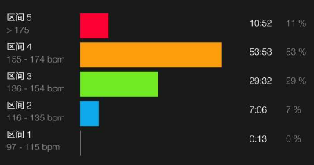
1. 前向客户定义
奔跑距离
跑动步数
冲刺次数
平均跑动速度
最大冲刺速度
定义为球员在场上水平移动的总距离（纵向移动+横向移动）
定义为球员在场上移动的总步数
1、区分球员正常匀速跑与冲刺跑；2、计算球员冲刺次数
冲刺定义为：瞬时持续加速度（或速度）大于某一阈值（比如15km/h），即该次跑动记为一次冲刺
定义为球员在场上水平移动的平均速度；并将移动速度区间统计出来
在识别冲刺的基础上，计算球员冲刺的最大速度和平均速度
球员移动速度区间分布

Slide 4
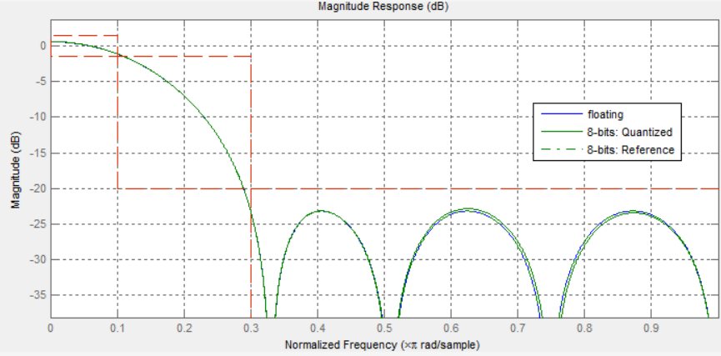
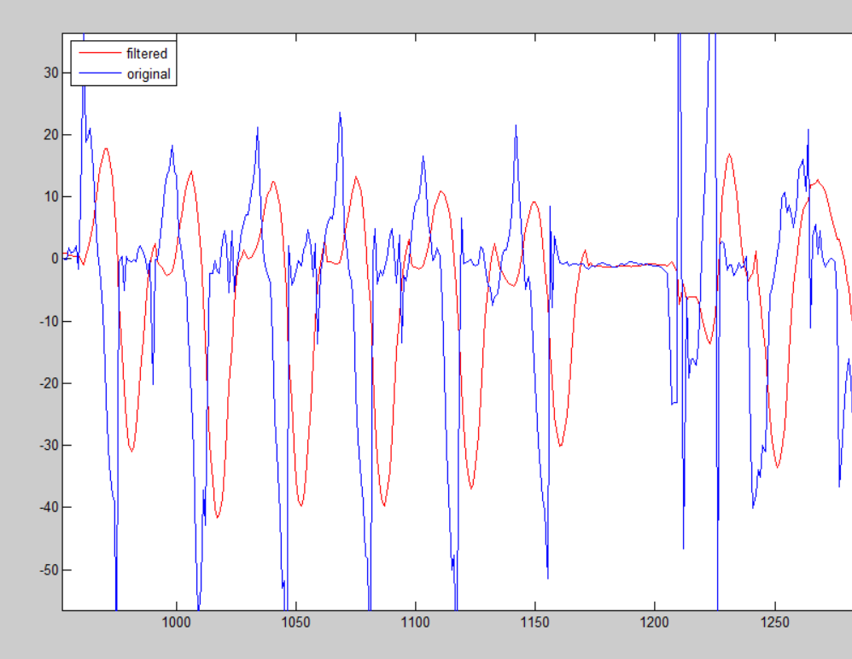
FIR 滤波处理
y(n)=x(n)*0.0779+ x(n-1)*0.1124+x(n-2)*0.1587+x(n-3)*0.1867+x(n-4)*0.1867+x(n-5)* 0.1587+x(n-6)*0.1124++x(n-7)*0.0779

Slide 5
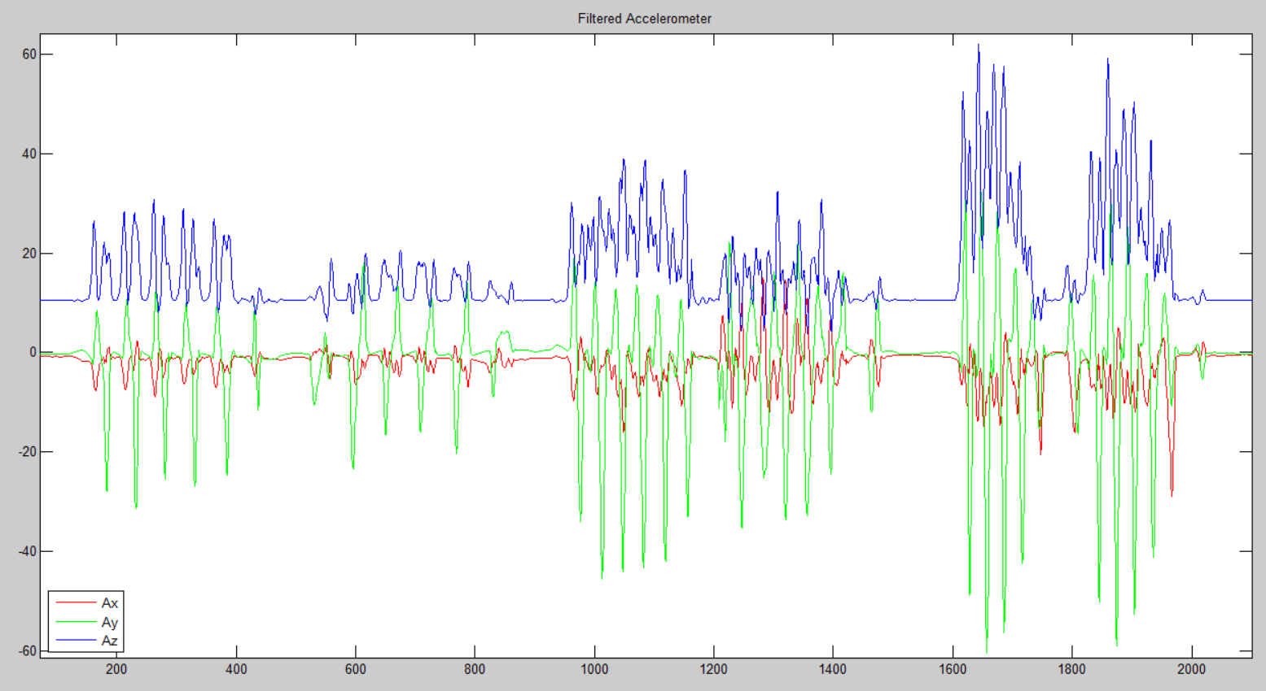
走/跑/冲刺检测
步伐检测：
- Ay轴正/负峰交替，大于一个幅度的阈值。
- 每一个峰对应一次脚落地（累计一步）
步长/速度估计：
与检测到的步频(f)和幅度(A)成正比。
L=c1×f+c2×A+c0
c0/c1/c2 为待拟合系数
ag_0312_bob.txt

Slide 6
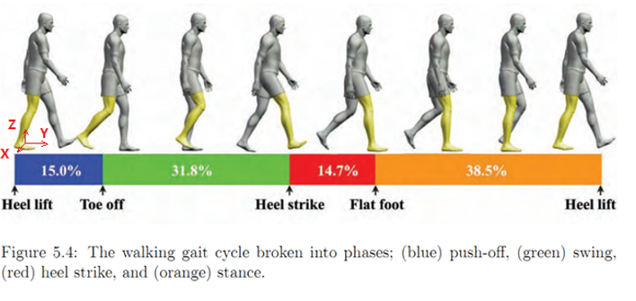
步伐与步长分析
[Kwakkel 2008]

Slide 7
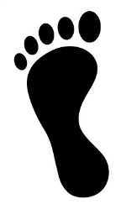
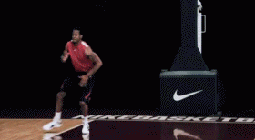
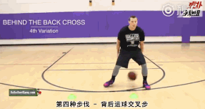
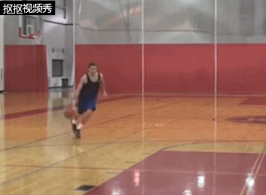
2. 横向客户定义
横向移动距离
变向次数
平均变向（触地）时间
移动方向判定
智能芯片轴向
步伐移动方向
定义为球员在场上横向移动的总距离（并步、滑步、侧步等）
α
两者夹角α小于45°（以及大于135°）时，定义为纵向移动
α
识别横向移动步伐模式中，移动方向切换一次，记为1次变向
前进
后撤步
GIF动态图
两者夹角α介于两者之间（45°＜α ＜ 135°）时，定义为横向移动
α
α
记录球员每次变向时鞋与地面接触时间，并统计计算平均触地均值
左并步
右并步
注：45°、135°为暂定值，结合后期大量实验数据，可能会作进一步调整

Slide 8
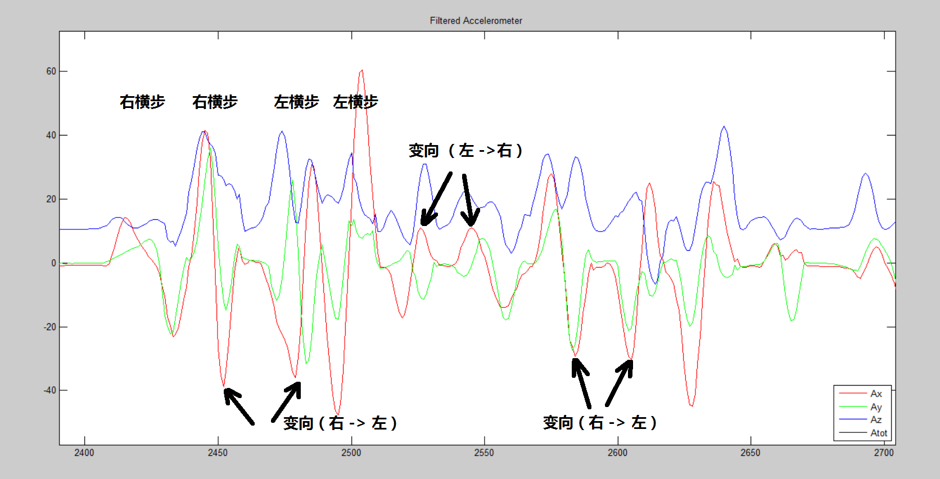
横向检测
横向检测：
- Ax轴一个周期幅度积分> Ay轴- 每一个峰对应一次脚落地（累计一步）
变向检测：
一个正峰后又出现一个正峰 or
一个负峰后又出现一个负峰
Zhongzheng 0313.csv

Slide 9
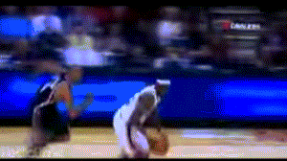
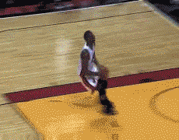
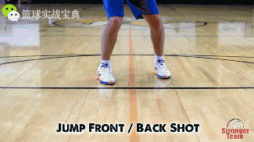
3. 纵跳客户定义
纵跳次数/最大纵跳次数
纵跳平均高度
纵跳滞空时间
纵跳次数：定义为球员在场上运动时累计跳跃次数（三步上篮的单腿跳、抢篮板动作的纵跳、投篮动作的跳投）
最大纵跳：定义为起跳瞬时垂直加速度大于某一阈值，即该次纵跳记为一次冲刺
三步上篮 – GIF动态图
定义为球员在场上运动时跳跃动作的平均跳跃高度
纵跳– GIF动态图
定义为球员在场上运动时跳跃动作的平均滞空时间
跳投– GIF动态图

Slide 10
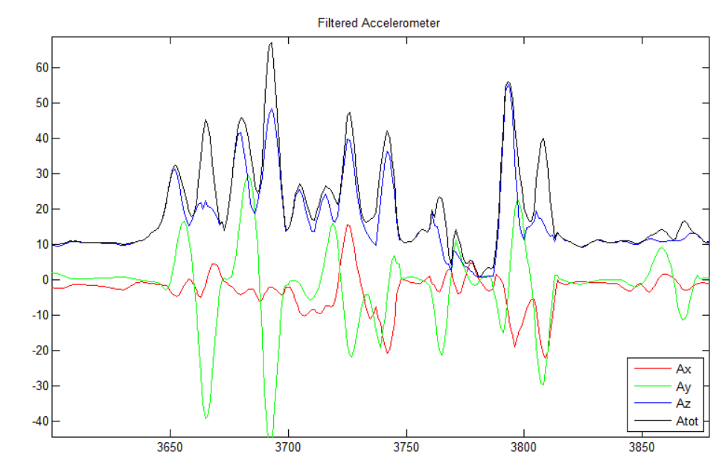
纵跳检测
三步上篮过程

Slide 11
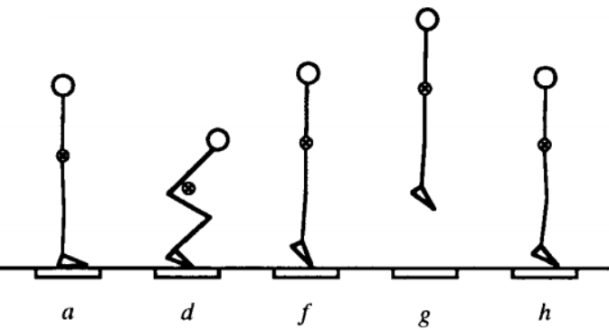
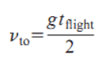
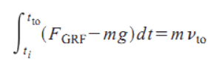
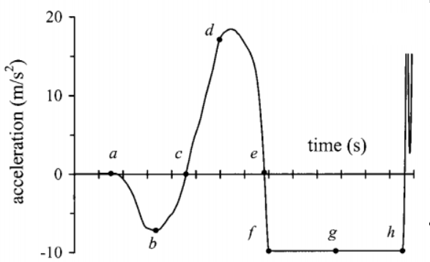
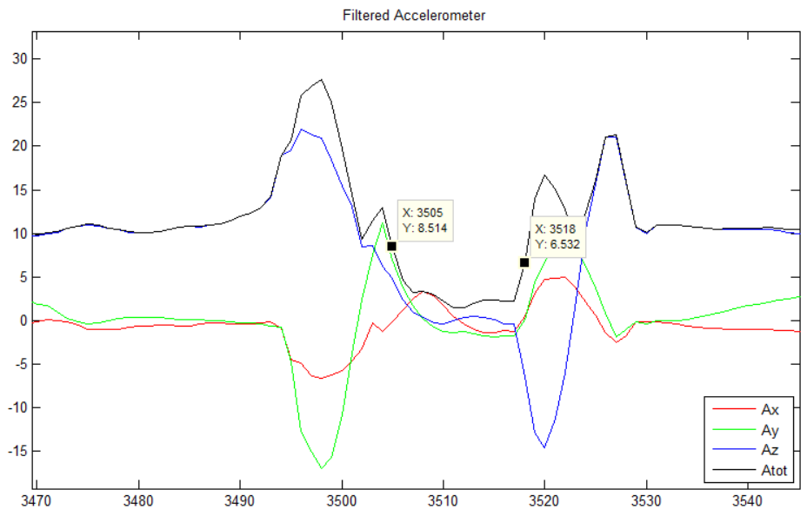
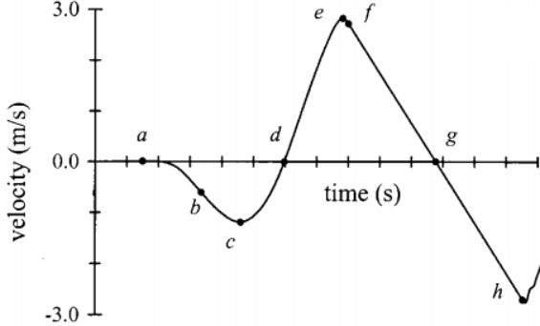
弹跳高度
估计方法：
根据起落时间差
根据起跳冲量
根据经验估计公式
ag_0312_bob.txt
Notes:
垂直弹跳如果在从来没受过训练的人来说在30~60CM左右。70厘米左右的很有天赋

Slide 12
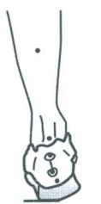
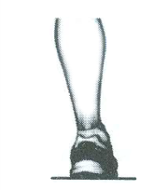
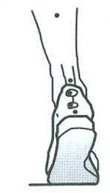
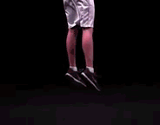
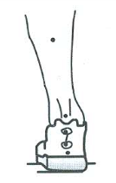
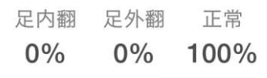
落地姿势识别
* 落地踝关节翻转角度
* 落地姿势识别
篮球运动三种着地方式
α
内翻型 （α<-15°）
落地踝关节翻转角度：定义为球员在跳跃动作中（包括三步上篮的单腿跳、抢篮板动作的纵跳、投篮动作的跳投），着地瞬间踝关节的内外翻角度
落地姿势识别：在判断着地内外翻角度的基础上，统计三种着地方式的分布概率
α
正常（-15 ° <α<12 ° ）
着地
（左脚）
α
外翻型（α>12 ° ）
注：α负值代表内翻
， α正值代表外翻
结合落地陀螺仪数据
跳投 - GIF动态图

Slide 13
6/9-Axis Sensors Fusion - Orientation representation
(姿态融合)

Slide 14
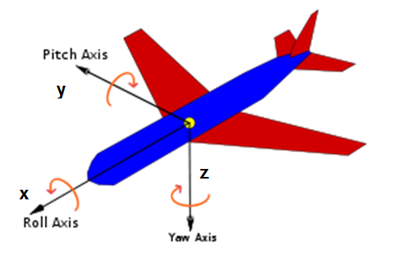
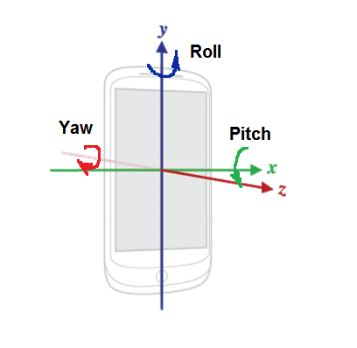
Euler angle definition
Aircraft versus Android phone

Slide 15
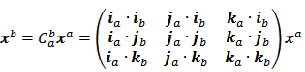
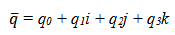
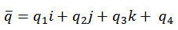
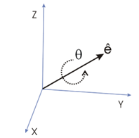
Attitude Representation
Roll, pitch and yaw angles are denoted as (R, P, H) /(ϕ, θ, ψ)
Direction Cosine Matrix
Quaternions
Rotation vector: rotated through an scalar angle θ around a unit vector e=<x,y,z> (rotation axis)

Slide 16
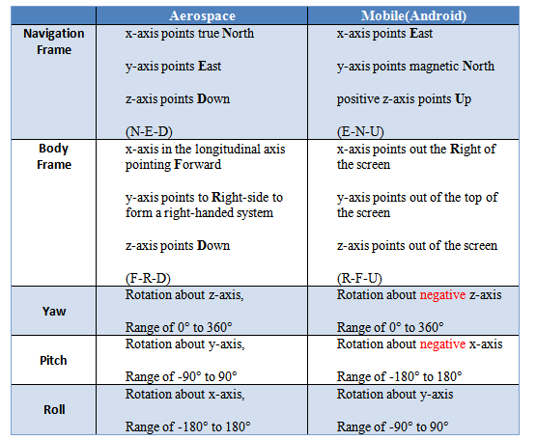
Navigation/Body Frame Def.

Slide 17
Coordinate Transformation
SO(3)
3D rotation group is a Lie group, the special orthogonal group of all rotations about the origin of three-dimensional Euclidean space R3 under the operation of composition. [Kuniper 99]
SE(3)
Special Euclidean Group, a 6-dimensional manifold(流形）, 3D trasnlation vector + 3D rotation of a rigid body transformation
Euler Theorem
Any two independent orthonormal coordinate frames can be related by a sequence of rotations(not more than 3) about coordinate axes, where no two successive rotations may be about the same axis.

Slide 18
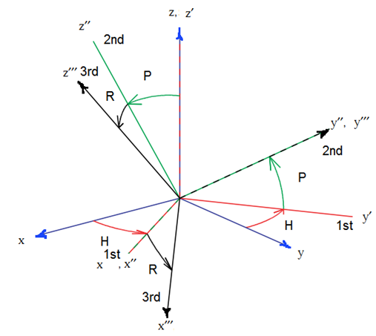
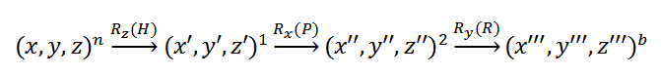
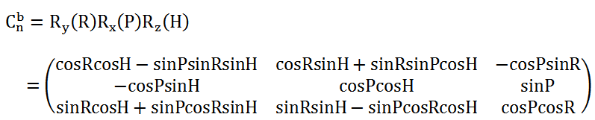
Cn->b Transformation

Slide 19
Orientation Fusion Algorithm
Filter: Quaternion-based EKF
System state: Quaternion (Derived by gyroscope output)
Measurement: Accelerometer and Magnetometer output

Slide 20
Orientation Fusion Algorithm (Cont.)
State Vector:
State Equation:
Measurement Equation:

Slide 21
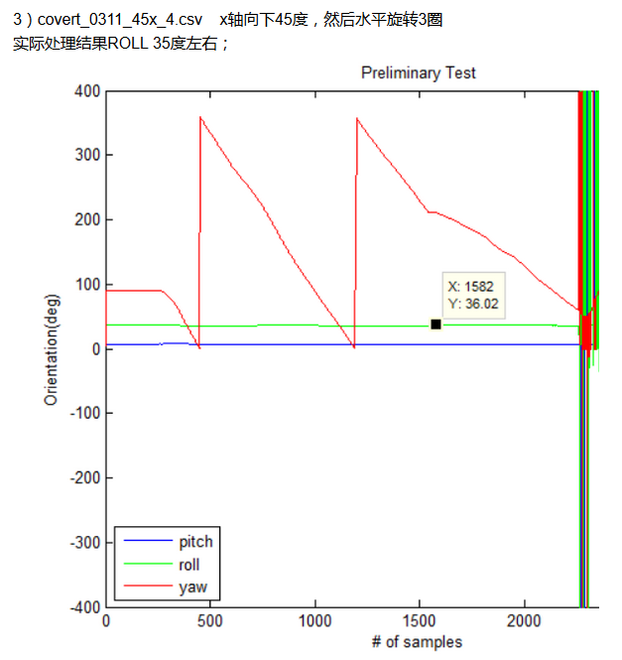
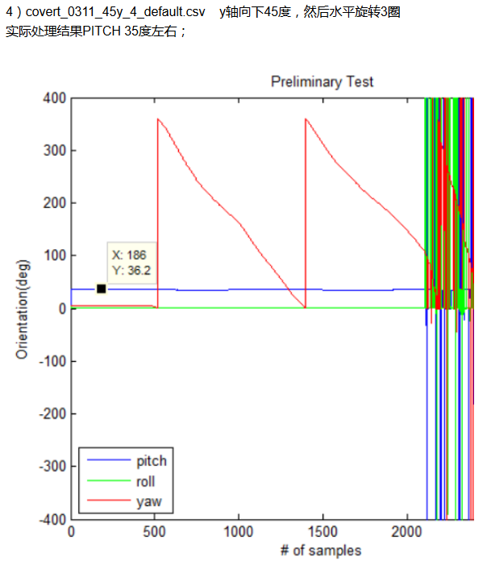
处理结果

Slide 22
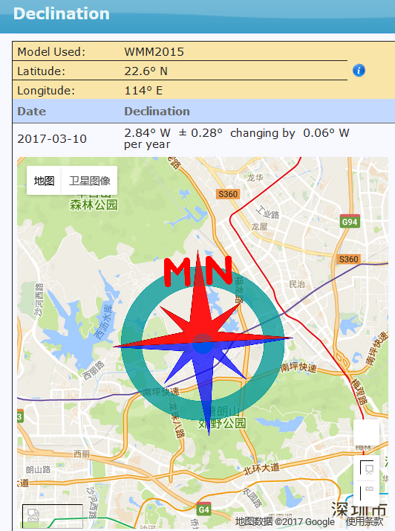
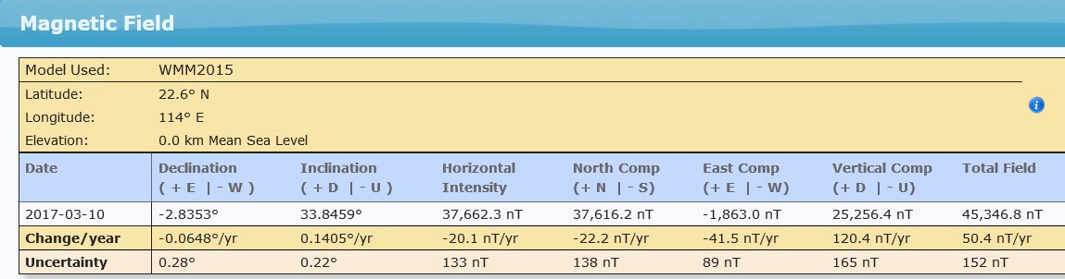
深圳地磁信息
https://www.ngdc.noaa.gov/geomag-web/#igrfwmm

Slide 23
轨迹推演Pedestrian Dead Reckoning
North
North
Ψt
East
St-1
Ψt-1
current position
East
Step
Detection
Stride
Length
Heading
Estimation
previous position
Pedestrian Deck Reckoning

